Slide 1
ΜΥΙΚΗ ΣΥΣΠΑΣΗ

Slide 2
Δύναμη σύσπασης εξαρτάται από
-Αλλαγή μήκους μυ
-Ταχύτητα αλλαγής
-Εξωτερικό φορτίο που δρα και εναντιώνεται
Ο εγκέφαλος χρειάζεται πληροφορίες για το μήκος των μυών και τη δύναμη που παράγουν.
Ιδιοδεκτικές πληροφορίες (μ. άτρακτοι-Golgi): χρησιμοποιούνται για έλεγχο κινητικότητας (σύνθετη-εκούσιες κινήσεις, απλή-ΤΑ).
Μ. άτρακτοι: η δραστηριότητά τους τροποποιείται από τον εγκέφαλο (έλεγχος ροής πληροφορίας).

Slide 3
ΚΙΝΗΤΙΚΗ ΜΟΝΑΔΑ (ΚΜ)
Sherrington 1925. στοιχειώδης μονάδα κινητικής λειτουργία, βάση κινητικής συμπεριφοράς.
«Κινητικός νευρώνας με μ. ίνες που νευρώνει»
Λόγος εννεύρωσης: αριθμός μ. ινών που νευρώνονται. Ποικίλλει. Ανάλογος μεγέθους μυ.

Slide 4
ΚΙΝΗΤΙΚΗ ΜΟΝΑΔΑ (ΚΜ)
Μικρός λόγος: λεπτότερη διαβάθμιση συνολικής δύναμης μυός (αντίστοιχα με μικρά υποδεκτικά πεδία-μεγαλύτερη διακριτική ικανότητα).
Οφθαλμός 1/10
Χέρι 1/100
Γαστροκνήμιος 1/2000

Slide 5
ΔΙΑΒΑΘΜΙΣΗ ΔΥΝΑΜΗΣ
Επιστράτευση: μεταβολή αριθμού κινητικών μονάδων που δραστηριοποιούνται
όσο περισσότερες, τόσο μεγαλύτερη η δύναμη
Τροποποίηση ρυθμού εκπόλωσης: όσο μεγαλύτερος ρυθμός εκπόλωσης κινητικού νευρώνα, τόσο μεγαλύτερη δύναμη παράγεται

Slide 6
Τροποποίηση ρυθμού εκπόλωσης
Δυναμικό ενέργειας διαρκεί 1-3 ms
Μυϊκή σύσπαση διαρκεί 10-100 ms.
Αύξηση συχνότητας εκπόλωσης κιν. νευρώνα επιτρέπει σε διαδοχικές μ. συσπάσεις να συσπασθούν αν ο μυς δεν έχει προλάβει να χαλαρώσει στο ενδιάμεσο (συμβαλλόμενος τέτανος, δε διακρίνονται επιμέρους σπασμοί, μη συμβαλλόμενος διακρίνονται).
Κινητικοί νευρώνες 8-25 Hz.

Slide 7
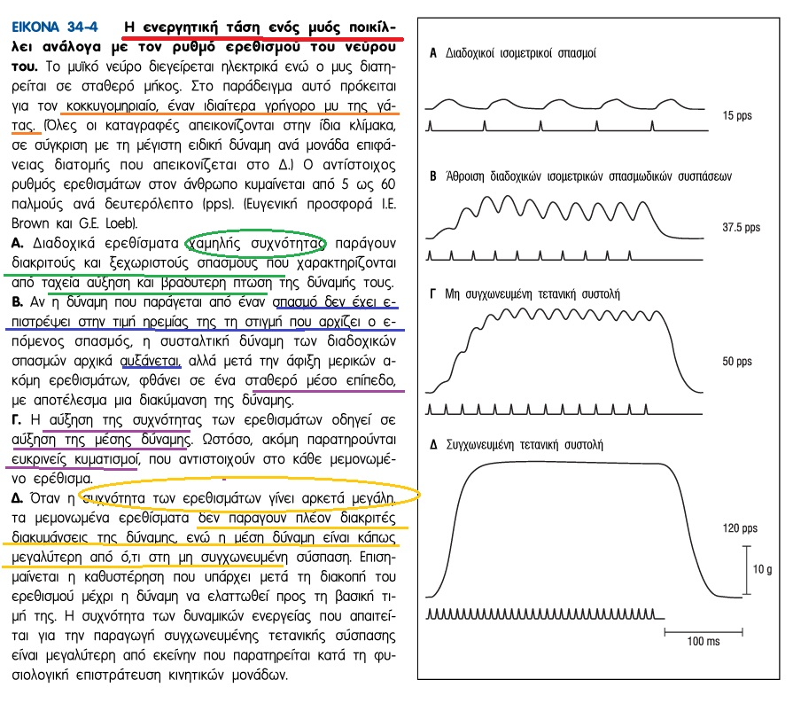

Slide 8
ΕΙΔΗ ΚΙΝΗΤΙΚΩΝ ΜΟΝΑΔΩΝ Βρίσκονται σε όλους τους μυς σε διαφορετικές αναλογίες.
1. Ταχείες, ευαίσθητες στον κάματο. Παράγουν μέγιστη δύναμη κατά τη διάρκεια σπασμού ή τετανικής σύσπασης. (ΚΝ μεγάλο κ. σώμα)
2. Βραδείες (I) ερυθροί μύες –δίκτυο τριχοειδών. Ανθεκτικές στον κάματο γιατί χρησιμοποιούν αερόβιο μεταβολισμό-οξειδωτικός καταβολισμός γλυκόζης και οξυγόνου που προέρχονται από την κυκλοφορία και καταναλώνονται επ΄αόριστο για την αναγέννηση ΑΤΡ. Παράγουν 1/10 της δύναμης γιατί είναι μικρότερες και περιέχουν λιγότερα συσταλτά στοιχεία από τις ταχείες. (ΚΝ μικρό κ. σώμα)
3. Ταχείες ανθεκτικές στον κάματο. (ΚΝ ενδιάμεσο κ. σώμα)
Πρώτες ώσεις ενεργοποιούν ΚΝ με χαμηλότερο ουδό (μικρότερο κ. σώμα).
Οι βραδείες ανθεκτικές ΚΜ είναι οι περισσότερο χρησιμοποιούμενες αφού κινητοποιούνται πρώτες σε όλες τις συσπάσεις.
Οι ταχείες χρησιμοποιούνται μόνο όταν απαιτούνται μεγαλύτερες συσπάσεις, ευκαιριακά για κοπιώδεις δραστηριότητες. Οι μισές κινητικές μονάδες δραστηριοποιούνται σπανίως.

Slide 9
ΜΥΙΚΗ ΑΤΡΑΚΤΟΣ
Επιμήκης, διογκωμένο κέντρο, απολεπτυσμένα άκρα, μήκους 4-10 mm.
1. Ενδοατράκτιες μ. ίνες
2. Αισθητικές απολήξεις
3. Κινητικές απολήξεις (γ ΚΝ) συσπούν πολικές περιοχές
Περιβάλλεται από έλυτρο συνδετικού ιστού, γεμάτο ζελατινώδες υγρό που διευκολύνει την ολίσθηση ενδοατράκτιων μ. ινών.

Slide 10
ΜΥΙΚΗ ΑΤΡΑΚΤΟΣ
Ενδοατράκτιες μ. ίνες. Δε συμβάλλουν ουσιαστικά στη μ. σύσπαση. Μόνο οι πολικές (στα άκρα περιοχές συσπώνται). Οι αλλαγές όμως στο μήκος τους γίνονται αισθητές από τις αισθητικές απολήξεις.
Εμμύελες αισθητικές ίνες εισέρχονται στο έλυτρο από το κεντρικό τμήμα και ελίσσονται γύρω από μ. ίνες. Όταν οι μ. ίνες εκτείνονται, οι αισθητικές απολήξεις αυξάνουν ρυθμό εκπόλωσης. (Ia, II).
Κινητικές ίνες (γ) συσπούν πολικές περιοχές, εκτείνεται κεντρική, διεγείρονται αισθητικές απολήξεις.

Slide 11
ΕΥΑΙΣΘΗΣΙΑ ΝΜΑ
Κινητικός φλοιός ενεργοποιεί ταυτόχρονα α και γ ΚΝ.
Οι α ΚΝ συσπούν εξωατράκτιες μ. ίνες (μ. σύσπαση).
Οι γ ΚΝ συσπούν πολικές περιοχές ενδοατράκτιων περιοχών ΝΜΑ και συνακόλουθα προκαλούν διάταση κεντρικής περιοχής όπου περιελίσσονται αισθητικές απολήξεις.
Αν δε διεγείρονται γ ΚΝ, τότε στη μ. σύσπαση (α ΚΝ) οι ενδοατράκτιες μ. ινες θα συσπώνταν και οι αισθητικές απολήξεις θα απενεργοποιούνταν και δε θα μετέδιδαν πληροφορίες στο φλοιό για τις αλλαγές μήκους μυ.
Όταν η ταχύτητα κάμψης αυξάνεται αυξάνει ρυθμός εκφόρτισης Ia και ελαττώνεται όταν βραδύνεται η σύσπαση.
Οι Ia ευαίσθητες στο ρυθμό αλλαγής μήκους μυ. Την πληροφορία χρησιμοποιεί ο εγκέφαλος για αντιστάθμιση ανωμαλιών τροχιάς και ανίχνευση καμάτου ομάδας μ. ινών.
Ρυθμός εκπόλωσης ΝΜΑ εξαρτάται
από μήκος μυ και
από δραστηριότητα γ ΚΝ.

Slide 12
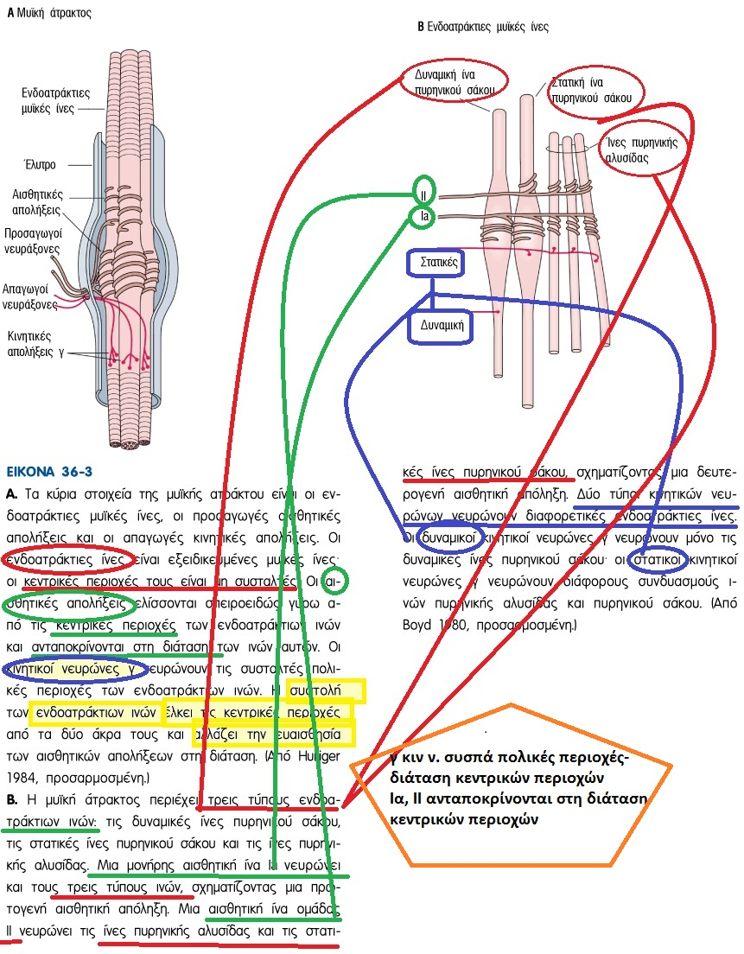

Slide 13
ΤΕΝΟΝΤΙΟ ΟΡΓΑΝΟ GOLGI
Ελυτροφόρο μόρφωμα, μήκους 1mm, διαμέτρου 0,1mm. Στην ένωση μυ με τένοντα, όπου οι κολλαγόνες ίνες προσφύονται στις εξωατράκτιες ίνες. Οι κολλαγόνες ίνες διαιρούνται, μέσα στο έλυτρο σε λεπτά δεμάτια.
Νευρώνεται από ίνες Ib που χάνουν μυελώδες έλυτρο, διακλαδίζονται σε λεπτές απολήξεις και παρεμβάλλονται μεταξύ κολλαγόνων ινών.
Η διάταση του οργάνου, ευθειάζει δεσμίδες, συμπιέζονται και επιμηκύνονται νευρικές απολήξεις και εκπολώνονται. Ακόμα και μικρές διατάσεις ερεθίζουν αισθητικές ίνες (πολύ ευαίσθητα όργανα)

Slide 14
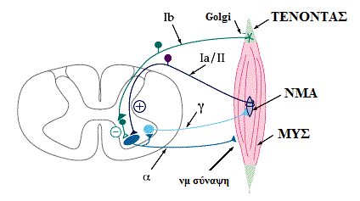

Slide 15
ΝΜΑ vs Golgi
ΝΜΑ
GOLGI
Εν παραλλήλω με μ. ίνες
Ενεργοποίηση με διάταση μυ
Πληροφορίες για τον καθορισμό σχετικής θέσης άκρων (το μήκος μυ εξαρτάται από γωνία άρθρωσης)
Εν σειρά με μ. ίνες
Ενεργοποίηση με σύσπαση μυ
Πληροφορίες τάσης μυ κατά τις κινητικές δράσεις (διατήρηση σύσπασης)
Όταν ο μυς διατείνεται, επιμηκύνονται ενδοατράκτιες μ. ίνες ΝΜΑ, οι Ια ΙΙ εκπολώνονται.
Στο όργανο Golgi, οι κολλαγόνες ίνες είναι δύσκαμπτες, το όργανο δεν παραμορφώνεται
και δεν εκφορτίζει ισχυρά.
Όταν ο μυς συσπάται, οι μ. ίνες έλκουν άμεσα τις κολλαγόνες ίνες (εν σειρά) και
τα όργανα Golgi διατείνονται και αποκρίνονται έντονα στη μ. σύσπαση. Η σύσπαση μειώνει
ρυθμό εκπόλωσης ενδοατράκτιων μ. ινών.

